Slide 1
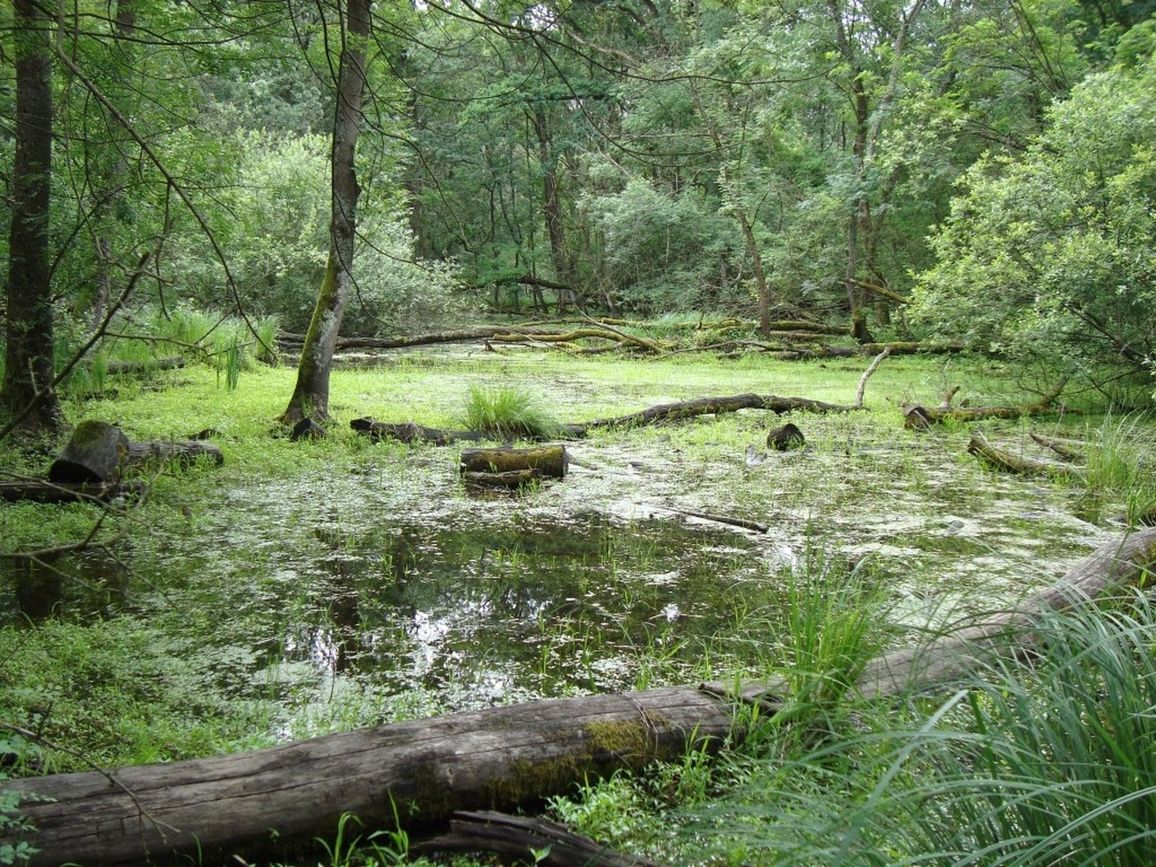
VIZES ÉLŐHELYEINK ÉS TÁPLÁLÉKLÁNCOK BEMUTATÁSA
Készítette: Nyírbátori Magyar-Angol Kéttannyelvű Általános Iskola „Bátori Planktonok” csapata

Slide 2
A NYÍRSÉG ÉS NYÍRBÁTOR FÖLDRAJZI BEMUTATÁSA
időjárás
Napsütéses órák száma: 2000-2500/év
Évi középhőmérséklet: 9-10 °C
talaj
Lösz
Barnaföld
felszín
Csapadék: 600-650 mm/év (75 mm évi vízhiány)
Állandóan szeles
Futóhomok
Agyag
Tőzeg
Nyírbátor a délkeleti-Nyírség (Nagykárolyi homokhát) területén fekszik.
Parabolabuckák és ún. „nyírvizlaposok” (pl. Bátorligeti ősláp) szomszédságában terül el.
”Szülőföldem! Nyírség homokja!
Peregtél omló halmokon.
Ha felvert is a szél, szétszórva
szitáit le fáradt alkonyon.”
(Váci Mihály: Nyugalmas táj)

Slide 3
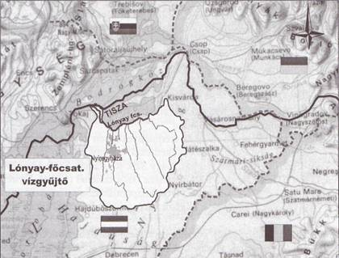
A NYÍRSÉG ÉS NYÍRBÁTOR FÖLDRAJZI BEMUTATÁSA
A folyószabályozások következtében ma már a Nyírségnek egyetlen természetes állapotban lévő vízfolyása sincs.
Vízrajz: A Nyírség fontosabb folyó közé tartozik a Keleti-főcsatorna, a Lónyai-főcsatorna, a Tisza, a Kraszna és a Szamos.
A jelentősebb állóvizeik közé tartozik a Vajai-tó, Bátorligeti ősláp, Kállósemjéni ősmohos és a nyíregyházi Sós-tó.
Nyírbátor csapadékelvezető vizei a Vajai-tóhoz, illetve a Kraszna vízgyűjtő területéhez tartoznak.

Slide 4
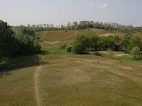
NYÍRSÉGI NÖVÉNYZET ÉS TÁRSULÁSOK
Tartós vízhiány
Ellehetetleníti a táj jellegét eredetileg leginkább meghatározó, ma töredékére fogyatkozott vízigényes élőhelytípusok regenerálódását.
Idegenhonos özönnövények megjelenése
Akác → akác erdők telepítése a futóhomok megkötése céljából
Jellemző társulások
A tölgyeseket a homokbuckákon és a lapos, mélyedéses térszíneken - elsősorban homokpusztai, illetve vízi, lápi, mocsári és réti társulások váltják fel.
kései meggy, bálványfa, amerikai kőris, aranyvessző, parlagfű, selyemkóró
Nyírbátorban is felfedezhetjük ezeket.
Csak a mélyebb buckaközökben maradt meg a víz.
nyírségi táj

Slide 5
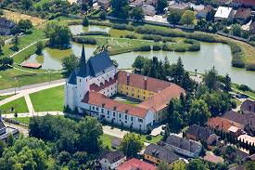
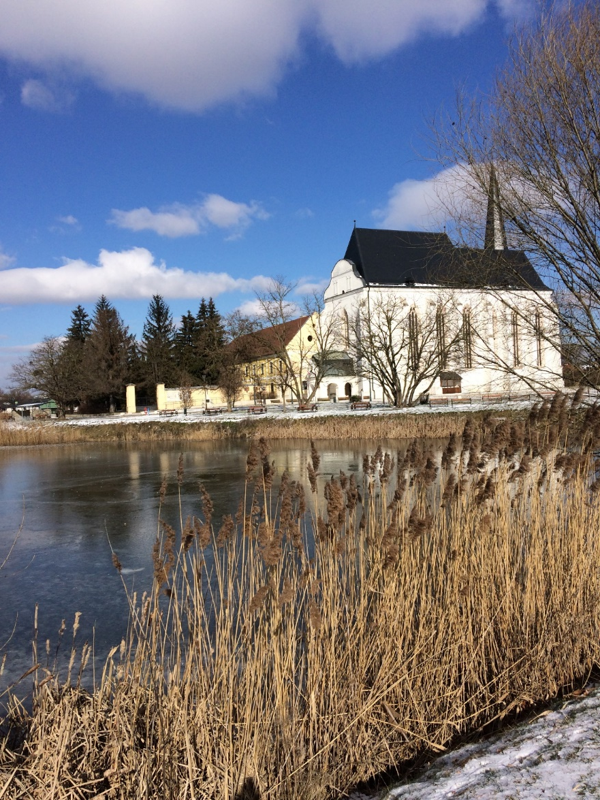
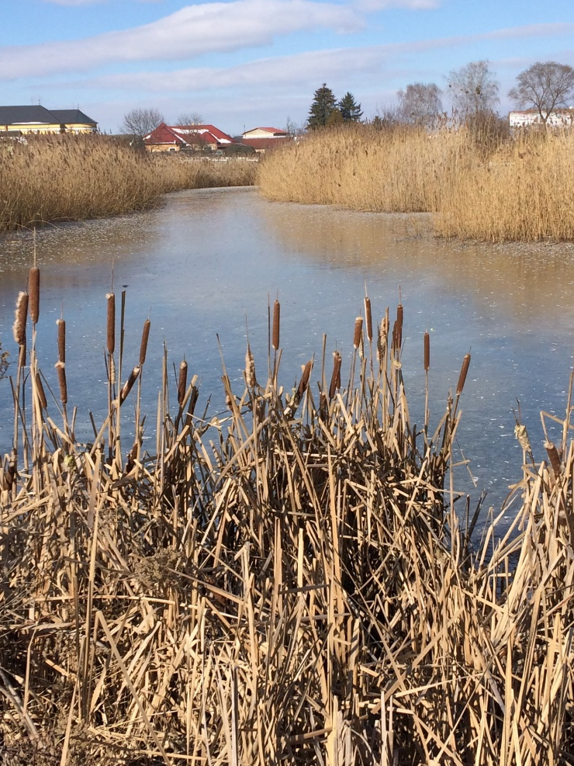
A Papok réti tó
1864: A mellette fekvő Minorita szerzetesek zárdájáról kapta nevét
Alapvetően „záportározóként” működik
A környék csapadékvizeit tárolja
1,6 ha terület
Mélysége: 40-50 cm
Élőhelyet biztosít: nád, gyékény, úszó-és gyökerező vízinövények, vízi makrogerinctelenek, kétéltűek, hüllők, vízimadarak, vízi ragadozók részére

Slide 6
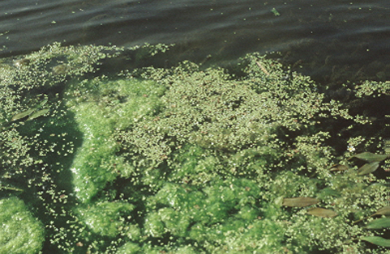
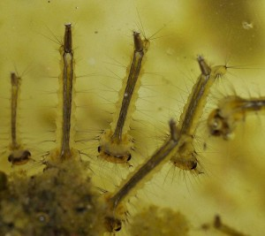
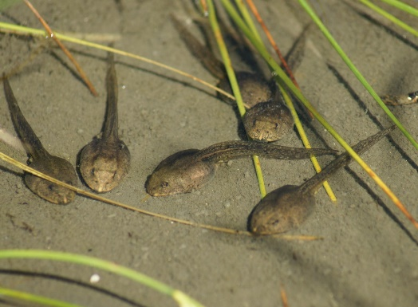
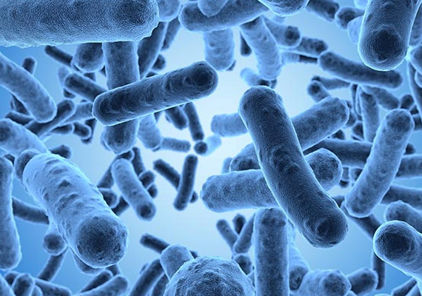
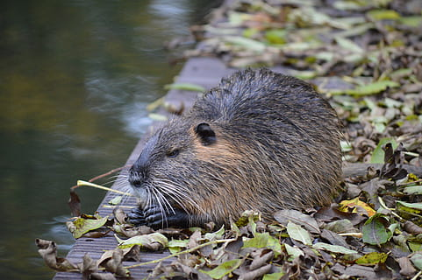
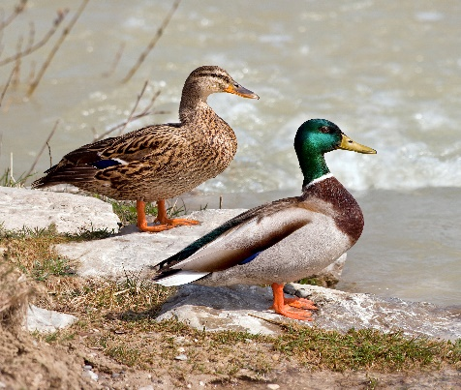
Tápláléklánc a Papok réti tónál
zöldmoszat
szúnyoglárva
kecskebéka-ebihal
Szaprofita-Lebontó baktériumok
Pézsmapocok
Tőkés réce

Slide 7
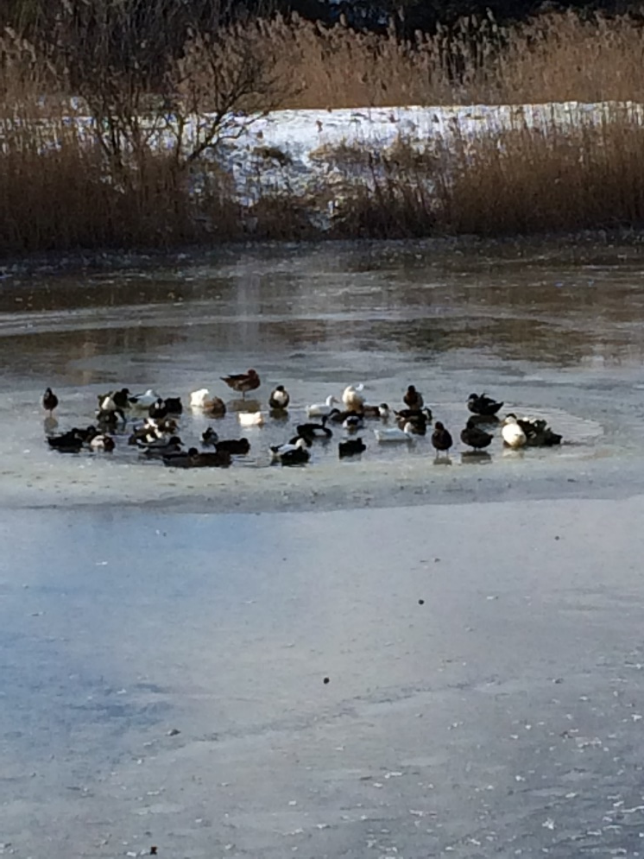
Tápláléklánc a Papok réti tónál
Az algák sok állat táplálékának alapját adják, párnaszerűen befedve a vizet. A békanyál fonalas zöldalgák szőnyege a fenéken, amely a gázbuborékok miatt felemelkedik a felszínre.
A szúnyogok általában növényi nedveket szívogatnak, csak a nőstények vérszívók.
Az ebihalak többsége növényevő, algákat, moszatokat fogyasztanak. Vannak azonban mindenevők is.
A pézsmapocok nagyobb testű rágcsáló, járatai a vizek partjáig vezetnek a víz alatt. Főleg növényi részekkel, csigákkal, rákokkal, néha vízimadarak tojásával is táplálkozik.
A tőkés réce lemezes csőrével szűri ki a vízből táplálékát.

Slide 8
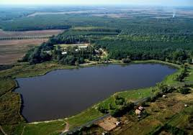
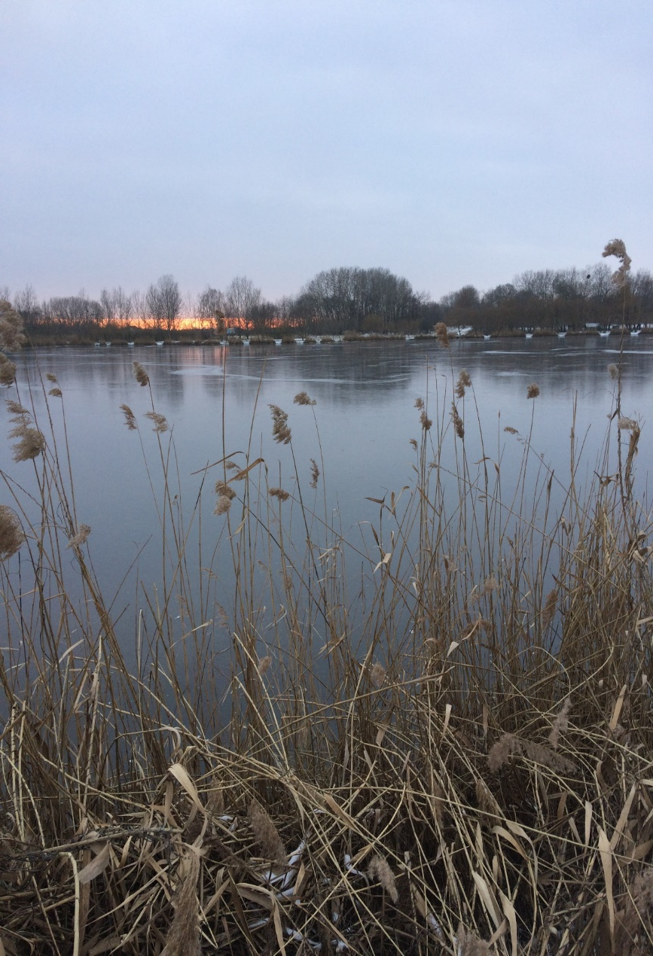
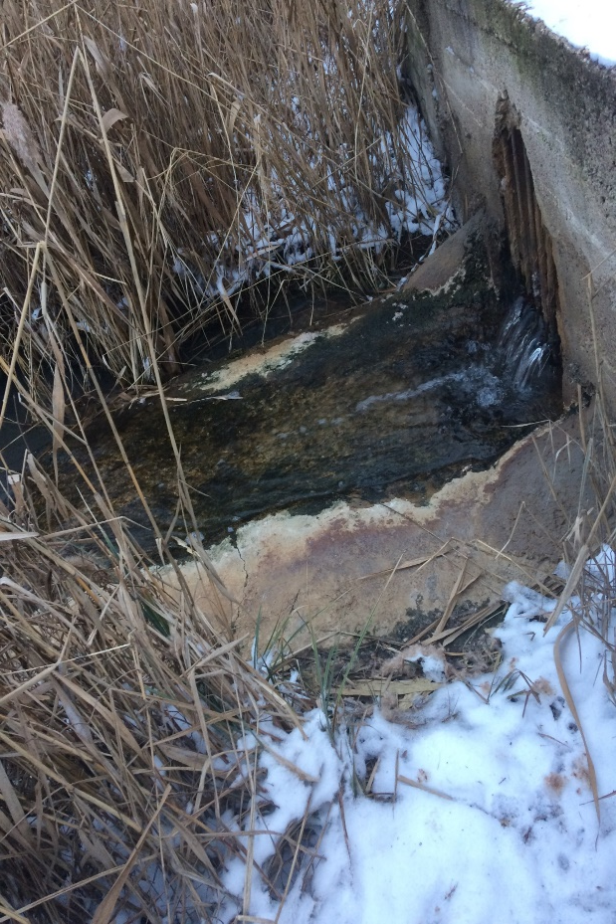
A Szénaréti tó
1859-en kisgazdák kaszálója volt, mivel nyáron kiszáradt
1914. BÓNI üzem elhasznált vizét tárolja
1980. záportározó
2002-től horgásztó, pihenőhely a város által üzemeltetve
Területe 11 ha
Belvízi esőcsatornák is folynak bele
Életközössége: vízben úszó és gyökerező hínárfélék, nád, makrogerinctelenek (csigák, kagylók, lárvák) és betelepített halfajok (nyurga ponty/magyar vadponty, kárász, compó)

Slide 9
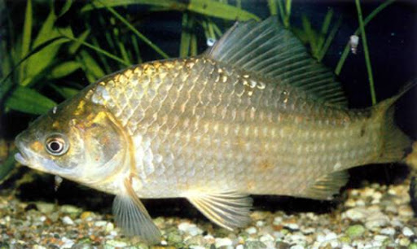
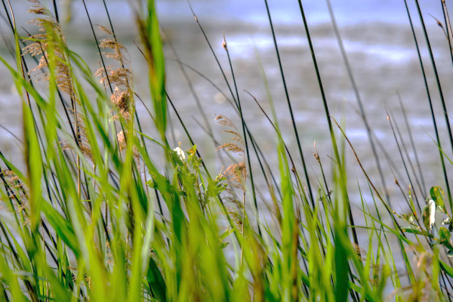
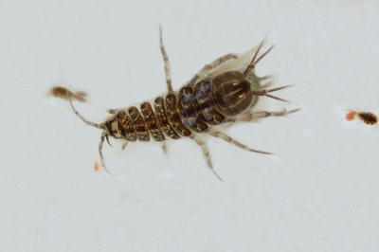
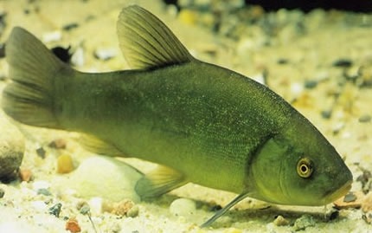
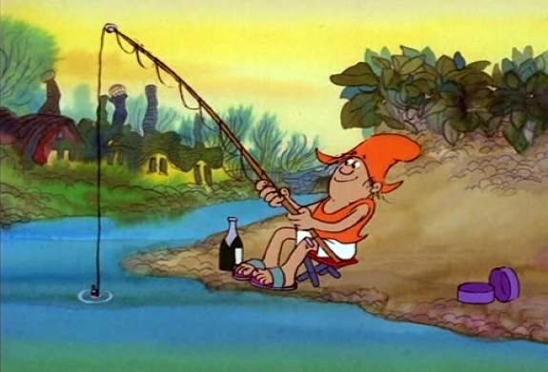
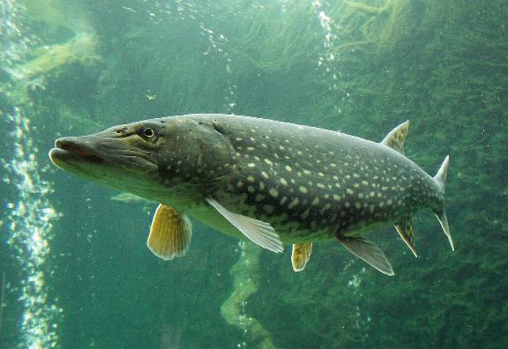
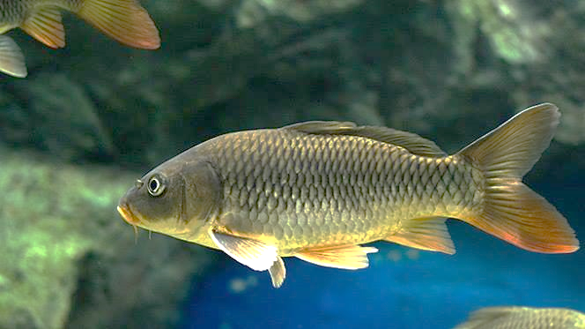
Tápláléklánc a Szénaréti tónál
kárász
Közönséges nád
Közönséges víziászka
compó
Ember
Csuka
Nyurga ponty/Magyar vadponty

Slide 10
Tápláléklánc a Szénaréti tónál
A nádasok kibogozhatatlan szövedéke összefüggő növényekből áll, indák kötik össze az anyanövényt és az utódokat. Az élővizek természetes öntisztulási folyamatában a nádasok fontos „szűrők”. Remek búvó-és fészkelőhelyek is.
A közönséges víziászka álló-és folyóvizek lakója, túlnyomórészt a vízfenéken tartózkodik. Tápláléka elhalt növényi részek (például vízbe hullott levelek) és egyéb szerves törmelék.
Mindhárom halfaj betelepítve került a horgásztóba, mindegyik mindenevő, növényi és állati táplálékot is fogyasztanak. Nem érzékenyek, tágtűrő fajok.
A csuka itt harmadlagos fogyasztó, ragadozó hal, lesből támad áldozataira, nagy szájának kemény alsó állkapcsa túlér a felsőn, formája lapított és mélyen vágott. Szájában éles, erős és kúpos fogak helyezkednek el, több sorban, melyek elölről hátrafelé haladva egyre nagyobbak.

Slide 11
A Nyírbátor-Vasvári-folyás
A város a 46. számú Nyírségi és a 44. számú Krasznabalparti belvízrendszer határán vízválasztón helyezkedik el.
Ezért az északi településrész csapadékvizeinek befogadója a Vajai-főfolyás – Lónyai csatornán keresztül a Tisza.
A település déli részének csapadékvizeit a Nyírbátor-Vasvári folyás – Bodvaj-patakon keresztül a Kraszna gyűjti.

Slide 12
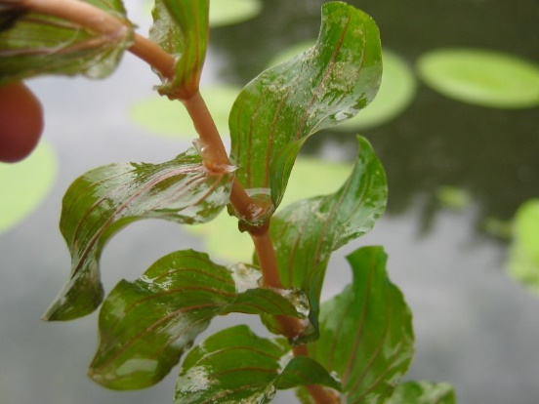
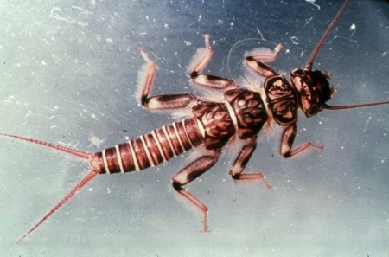
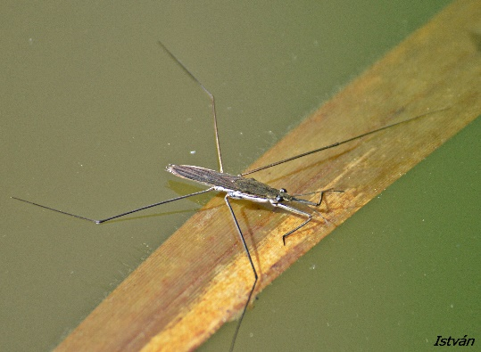
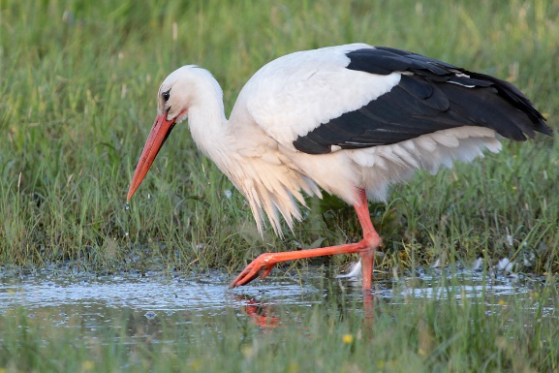
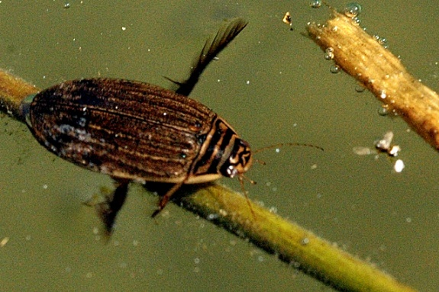
Tápláléklánc a Nyírbátor- Vasvári- folyásnál
Álkérész lárva
Vízipoloska (molnárka)
Hínáros békaszőlő
Fehér gólya
Óriás csíbor

Slide 13
Tápláléklánc a Nyírbátor-Vasvári -folyásnál
Gyökerező hínár a hínáros békaszőlő, úszólevelű növény, bölcsőt, sétautat, táplálékot és biztonságos menedéket nyújtanak az állatoknak.
Álkérészek lárvái vízben élnek, és az imágók is ritkán távolodnak el a víz közeléből. Egyes fajok lárvái növényevők, mások ragadozók.
Molnárkák poloskafélék közé tartozó rovarok a felszínen szaladgálnak. Ragadozók, áldozatukat az első pár lábbal ragadják meg.
Csíkbogarak a legtöbb vízi rovarhoz képest hatalmas testű ragadozók, meglepően gyors úszásra is képesek, így üldözik a zsákmányt.
A gólyák ék alakú csőrükkel ragadják meg a kisebb állatokat, ragadozó madarak.

Slide 14
KÖSZÖNJÜK A MEGTEKINTÉST!
Csapattagok:
Biró Csenge 8.b.
Gergely Boglárka 8.b.
Sivadó Réka 8.b.
Varga Petra Orsolya 8.b.
Szöllősi Tamás
Jeszenszki Dominik
Felkészítő tanár: Józsáné Varga Klára Tünde

